Slide 1
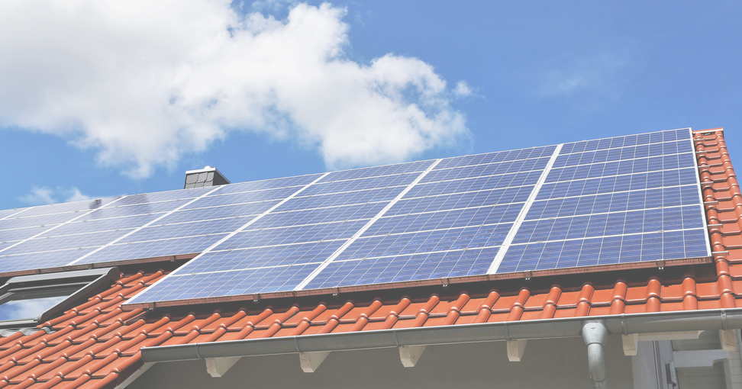








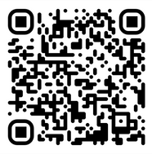
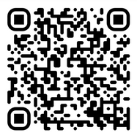


RUDIANO
COMUNITÀ ENERGIA RINNOVABILE
INQUADRA
INQUADRA IL QR CODE ED ENTRA A FAR PARTE DELLA COMUNITA’ ENERGETICA
Per maggiori informazioni
segreteria@cerinrete.it
info@cerinrete.it
comunicazioni@cerinrete.it
DA MAGGIO ANCHE I SOCI DELLA CER RUDIANESE POSSONO ACCEDERE AL CONTRIBUTO DEL 40% SULL’INSTALLAZIONE DEI NUOVI IMPIANTI
Inquadra il QR code e scopri quanto è semplice installare un nuovo impianto a prezzo ridotto
Interverranno
Alfredo Bonetti, Presidente CER Rudiano
Roberto Gregori, Esperto di CER
Francesco Gamba, Ingegnere energetico
INCONTRO PUBBLICO DI PRESENTAZIONE MARTEDÌ 24 GIUGNO 2025 - ORE 20.45
AUDITORIUM SCUOLA PRIMARIA
RUDIANO (Bs)

